Slide 1
第3章 流体力学理论基础
3.1 流体的平衡—流体静力学基础
3.1.1 平衡状态下流体中的应力特性
3.1.2 流体的平衡微分方程式
3.1.3 流体静力学基本方程
3.1.4 压强的表示方法及测压仪表
3.1.5 均质流体作用在平面上的液体总压力
3.2 理想流体运动的基本方程—流体动力学基础
3.2.1 连续性方程
3.2.2 伯努利方程
3.3 流动阻力基本概念

Slide 2
流体的平衡—流体静力学基础
3.1.1 平衡状态下流体中的应力特性
1、流体静压力方向必然重合于受力面的内法向方向
n
c
b
A
B
P
a
2、平衡流体中任意点的静压强只能由该点的坐标位置决定，而与该压强作用方向无关。

Slide 3
质量力（又称体积力）: 均匀作用于流体质点上,其大小与流体的质量成正比.重力、惯性力都属于质量力。
表面力: 相邻流体（或固体）作用于流体微团各个表面上的力,与作用面的面积成比例。表面力常用应力（单位表面力）表示。
z
c
p_{n}
dz
p_{y}
O
dx
p_{x}
dy
b
x
a
p_{z}
y

Slide 4
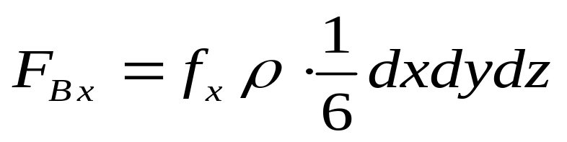
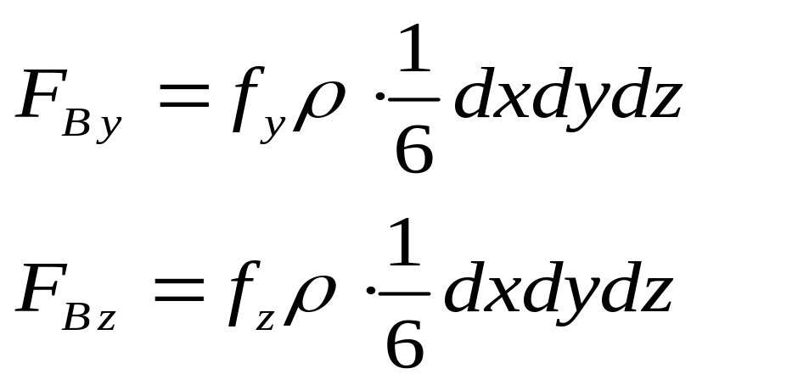
质量力

Slide 5
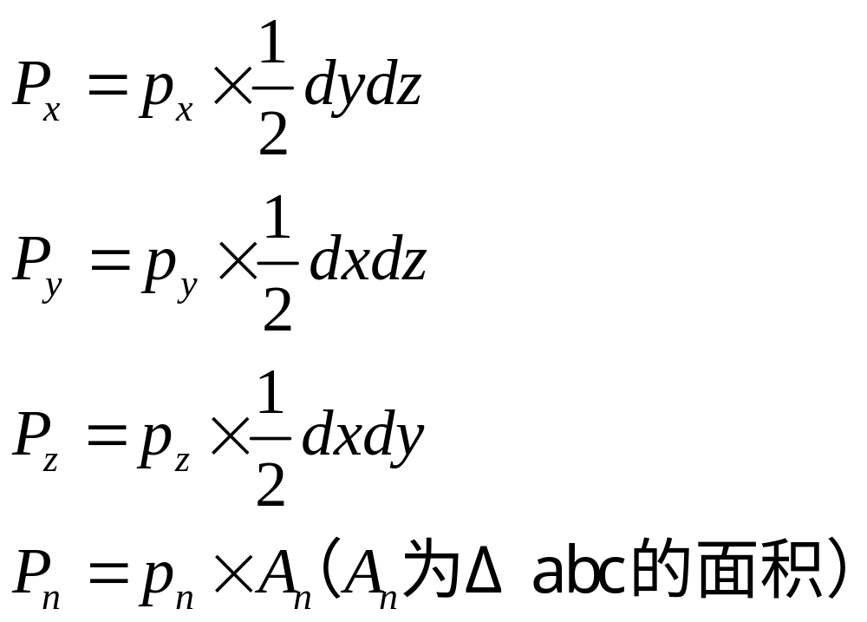
表面力（压力）

Slide 6
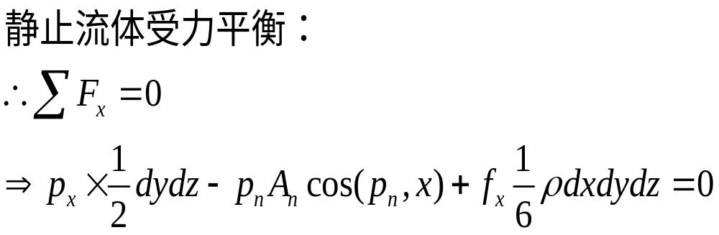

Slide 7
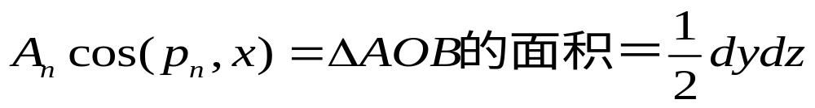
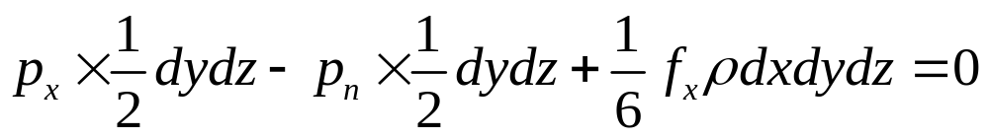
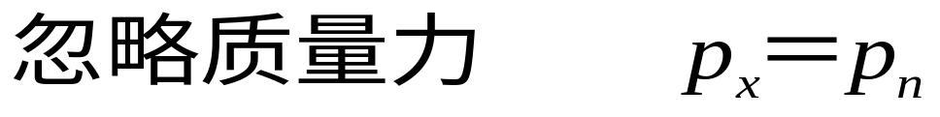
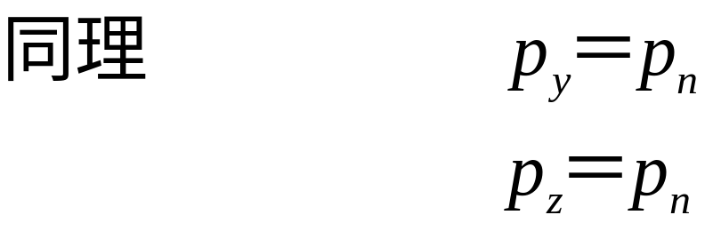
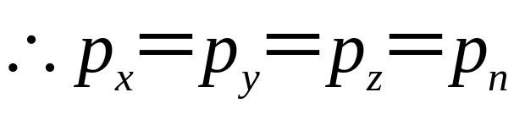

Slide 8
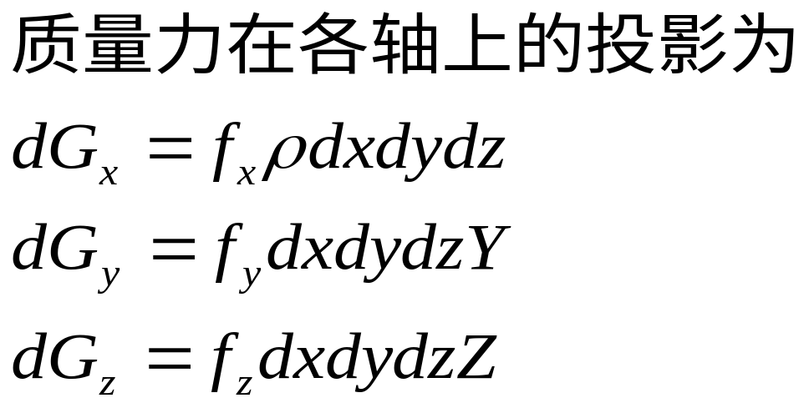
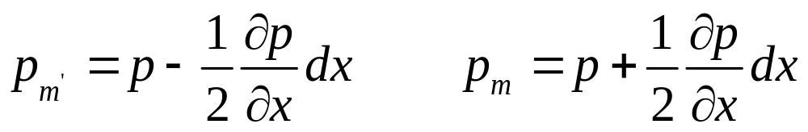
3.1.2 流体的平衡微分方程式
b’
b
z
a’
a
m’
m
dx
M
c’
c
d’
d
m、m’为两个侧面的重心，而M为六面体重心，所以
x
y

Slide 9
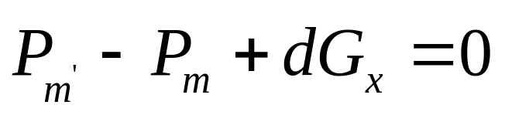
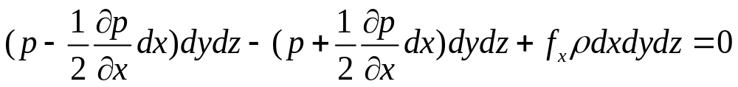
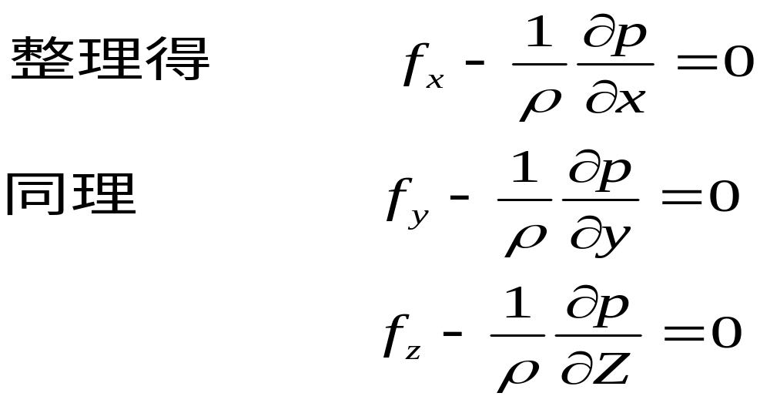
根据平衡理论：

Slide 10
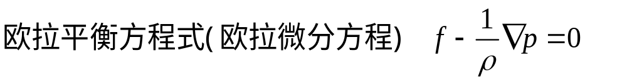
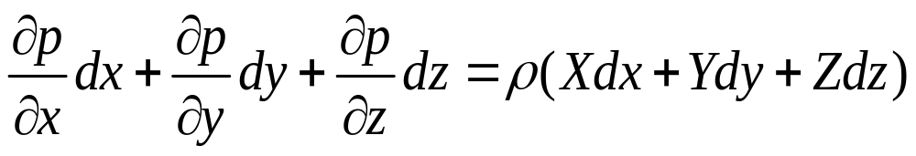
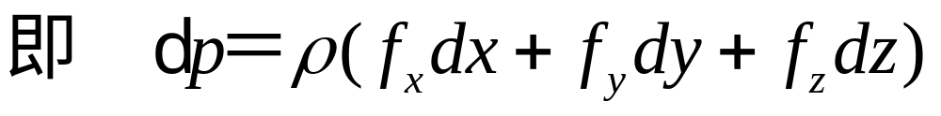
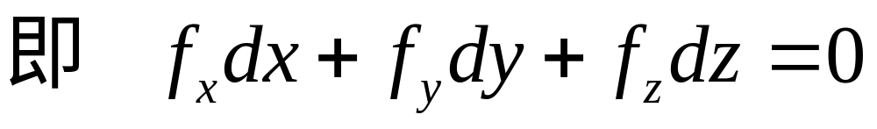
将欧拉微分方程各式分别乘以dx,dy,dz, 整理得
等压面：流体中压力相等的诸点连成的曲面

Slide 11
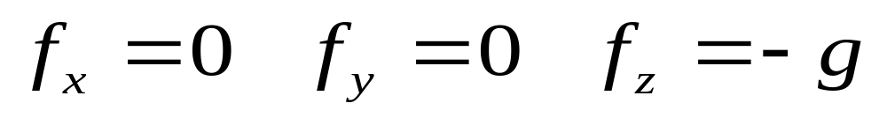
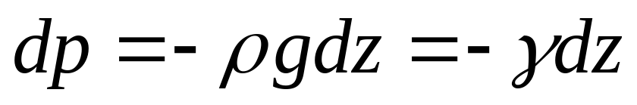
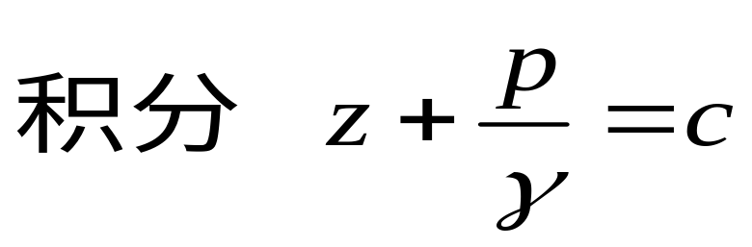
3.1.3 流体静力学基本方程
1、基本方程
质量力只有重力情况下

Slide 12
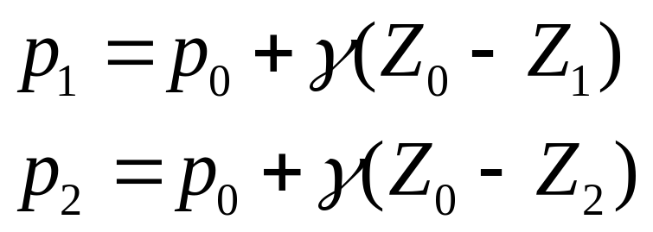
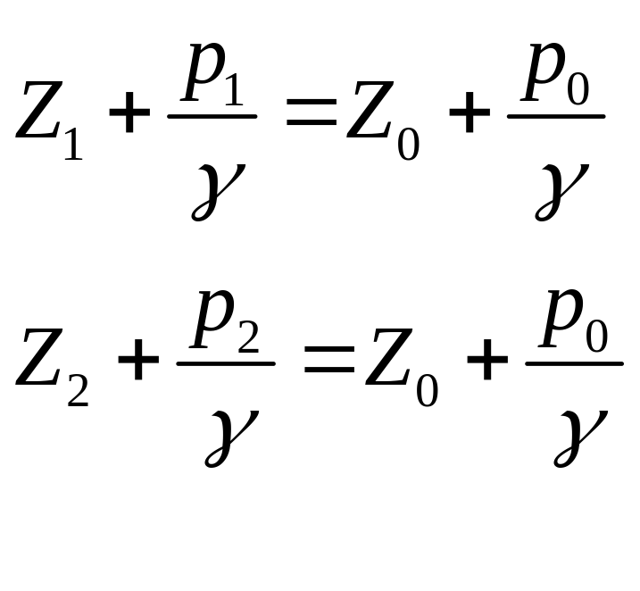
p₀
h₁
1
p₁
h₂
Z₀
2
p₂
Z₁
Z₂
0
0

Slide 13
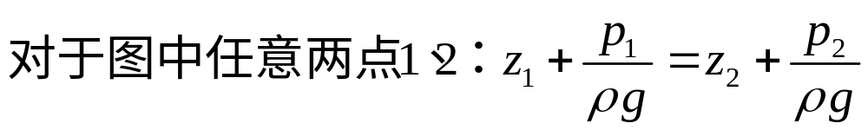
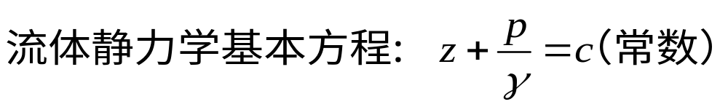
2、帕斯卡定律
静止液体任一边界面上压强的变化，将等值地传到其它各点。

Slide 14
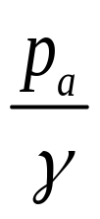

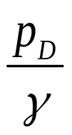
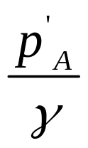
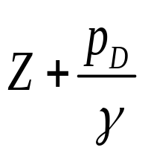
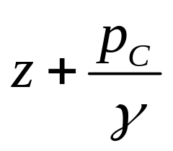
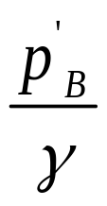




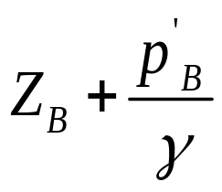

3、液体静力学基本方程的几何意义与能量意义
p₀=0
静压水头面
z_{A} 、 z_{B} 、 z_{C} 、 z_{D}位置水头（比位能）
p_{a}
p_{a}
测压管水头面
静压水头（压力基准完全真空）：
C
D
测压管水头(计示水头，压力基准一个大气压）
A
B
O
O

Slide 15
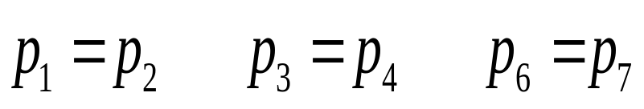
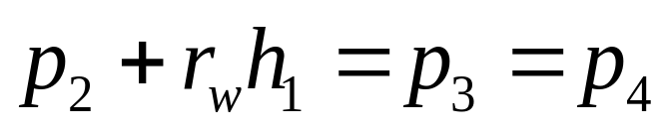
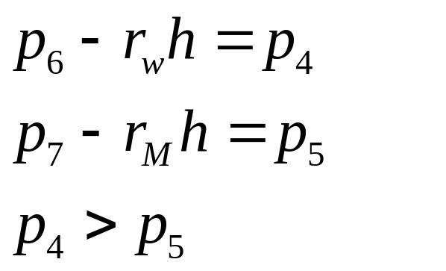

4、分界面、自由面、等密面均为水平面和等压面
（前提条件：静止连续的同种液体)
一封闭容器盛有ρ₂ （水银）>ρ₁ （水）的两种不同液体，同一水平线上的1、2、3、4、5各点哪些点压强相等？压强哪点最大？
空气
h₁
1
2
5
•3
•4
h
6
7

Slide 16
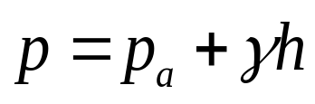
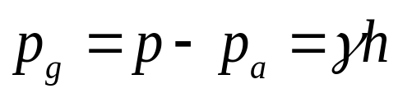
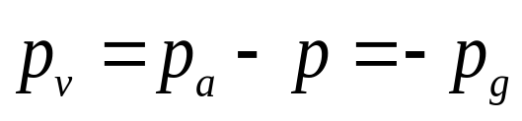
3.1.4 压强的表示方法及测压仪表
一、压强的表示方法
1、 绝对压强（Absolute pressure）：以完全真空作位零标准表示的压力P
2、 相对压强（表压Gauge pressure ）：
以大气压Pa作零标准表示的压力：
3、真空度（vacuum pressure p_{v ）}：
某点绝对压强 p < p_{a} 其真空度为

Slide 17
P
相对压强
（表压）
大气压P_{a}
真空度
绝对压强
绝对压强
绝对压强
零线

Slide 18
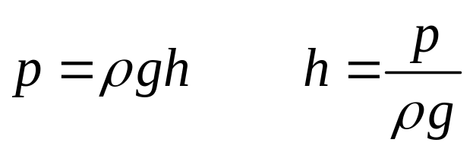
二、压强单位
1、标准单位：1Pa(帕斯卡）=1N/m²
2、常用单位：
（1） 标准大气压 (atm) 1atm≈ 10⁵Pa
（2）工程大气压(at)
1at=1kgf/cm²≈ 10⁵Pa 1at≈ 1atm
（3） 液柱高度
1atm≈ 10⁵Pa＝10mh₂o ＝ 10⁴mmh₂o

Slide 19
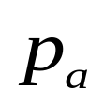
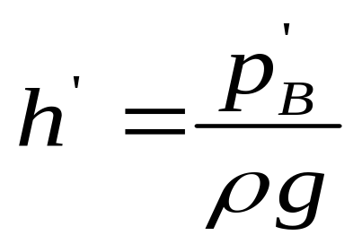
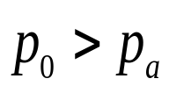

三、测压仪表
1、液柱测压计（liquid column Manometer）
（1）测压管 manometer-type tube
公式：
测量范围：
压强小于0.2工程大气压
B

Slide 20
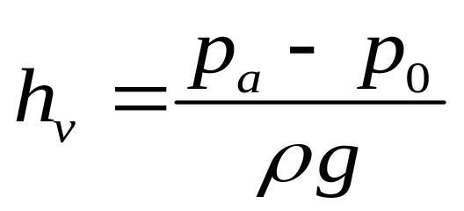
真空计vacuum manometer
p₀
空气
h_{v}
p_{a}
水

Slide 21
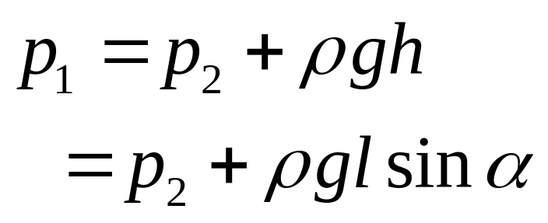
斜管压力计(微压计Inclined一tube manometer ）
p₁
p₂
h
l
α

Slide 22
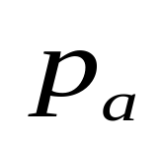

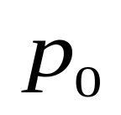
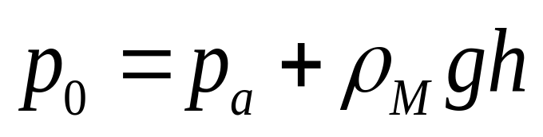
（2）U形测压管U-tube manometer
h
A

Slide 23
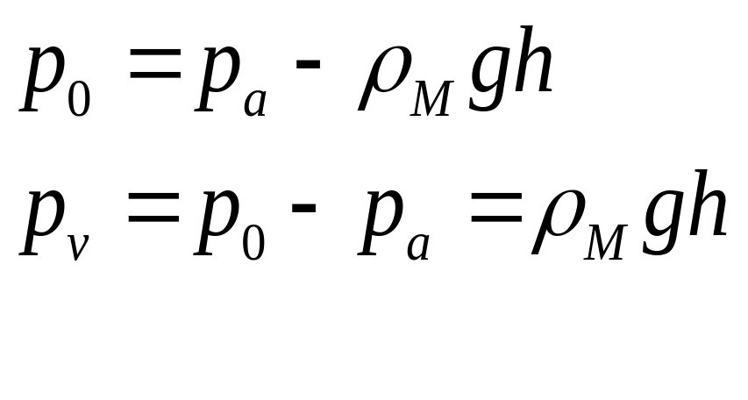
U形管真空计U一tube vacuum manometer
空气
H
水银

Slide 24
（3）复式测压计（multitube manometer多支U形管测压计一般P_{A}大于3个大气压时采用）
水
Pa
工作液体为水银 水银重度—γ_{M} 水的重度—γ_{W}
气体
D
h₁
p_{C}=p_{a}+γ_{M} h₁
h₂
A
p_{D}=p_{C}－γ _{M}h₂
B
C
p_{B}=p_{D}+γ_{W} h₂
p_{B} = p_{a}+γ_{M} h₁+(γ_{M－}γ_{W} )h₂

Slide 25
（4）差压计differential manometer
B
A内装水
B内装油
封液为水银
A
h_{b}
h_{a}
h
C
D
Pc=P_{A}+γ_{W}h_{a}
P_{D} = P_{B}+γ_{M}h+ γ_{oil}h_{b}
P_{C}=P_{D}
P_{A}－P_{B} =γ_{M}h+ γ_{oil}h_{b} － γ_{W}h_{a}

Slide 26
（5）双杯式测压计（Two Cisterns manometer ）： 上部盛油，下部盛水，当p₁ =p₂ 时管内油水交界面高度差为H， p₁ > p_{2，}h =?
p_{a}
p_{a}
∆ h
p₂
p₁
∆ h
H
H
o
o
h
O’
O’

Slide 27
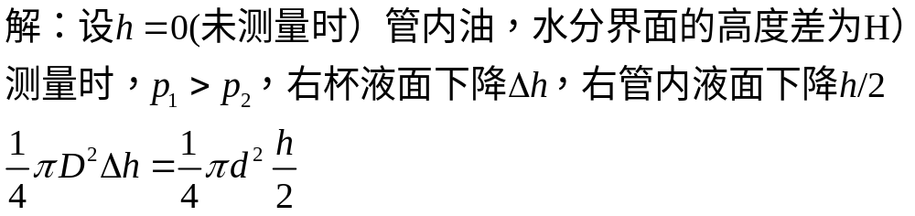
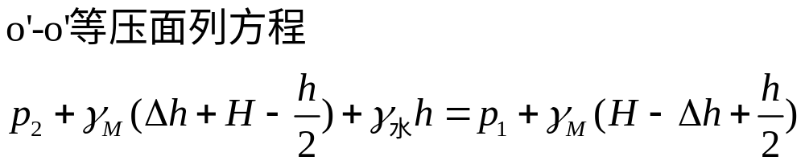

Slide 28


例1 已知 ρ = 800kg/m³, p₁ =64 kp_{a},
p₂=79.68kp_{a} 求 Δz=?
∇
P_{o}
1
Δz
2

Slide 29






例2 图中所示为选矿车间的气水分离器，其右侧装一个水银U形测压管，Δh ＝200mm，求水面高度H。
解 以O－O面为基准面，对A、B两点列静力学基本方程
B
h
H
O
A
O

Slide 30
液封高度的计算
生产中为了安全生产等问题常设置一段液体柱高度封闭气体，称为液封。
作用：
①保持设备内压力不超过某一值；
②防止容器内气体逸出；
③真空操作时不使外界空气漏入。
该液体柱高度主要根据流体静力学方程式确定。

Slide 31


例3： 为保证设备内某气体压力不超过119.6kPa，在其外部装设安全水封(如图)，计算水封管应插入水面以下高度h₀，当地大气压为100kPa。
解：按要求当设备内气体压力达到119.6kPa时，使气体由出口管逸出，以此作为计算依据。选等压面0-0′，在其上列静力学方程式：
p_{a}
p

Slide 32



Slide 33




3.1.5 均质流体作用在平面上的液体总压力
O
对于任意形状受压平面，取微元面积dA，设形心位于液面以下h深处
a
C点为平面壁的形心，
D点为总压力P的作用点
h
h_{c}
dp
X轴
h_{D}
y
P
y_{c}
α
dA
y_{D}
b
C
y轴
D

Slide 34







Slide 35




总压力作用点
根据理论力学的原理： 合力对任一轴的力矩等于其分力对同一轴的力矩和。
总压力P对x轴的力矩为

Slide 36



根据面积二次力矩平行移轴定理

Slide 37

常见图形的几何特征量

Slide 38




常见截面的惯性矩
y
y

Slide 39
常见截面的形心
矩形
P_{a}
y_{D}
y_{c}
e
e
b
y_{c}
P
y_{D}
y_{c}
y_{D}
h
P
P
α
y_{c}=e+h/2=hc
y_{c}=hc=h/2
hc=(e+h/2)sinα
y_{c}=e+h/2

Slide 40
常见截面的形心
圆形
P_{a}
y_{D}
y_{c}
e
e
y_{c}
P
y_{D}
y_{c}
D
y_{D}
P
P
α
y_{c}=e+D/2=hc
y_{c}=D/2=hc
y_{c}=e+D/2
hc=(e+D/2)sinα

Slide 41
A
A
空气
O
O
O
x
x
y_{c}(h_{c})
h_{c}
x
y_{D}
y_{c}
y_{D}
A
y_{D}
P
水
y_{c}(h_{c})
P
y
B
B
y
P
B
y

Slide 42


例题1：闸门宽B＝1米，A处为铰链轴，闸门可绕轴转动， H＝3米，h＝1m， 求升起闸门所需的垂直向上的力(忽略闸门自重与摩擦力）。
解：闸门形心
T
A
h
E
h_{c}
P
H
D
B
60

Slide 43

T
压力作用点D距铰链轴的距离为：AE间距离与总压力作用点D到液面E点的距离y_{D}之和
x
A
h
E
P
y_{D}
l
H
y_{C}
B
D
60

Slide 44


代入已知条件求得l＝3.455m

Slide 45


T
拉力T距铰链轴A的距离
x
A
h
E
闸门转动瞬间所受力矩平衡
P
y_{D}
l
H
y_{C}
B
D
60

Slide 46
例题2：有一矩形底孔闸门，高h＝3m，宽b＝2m，上游水深h₁＝6m，下游水深h₂＝5m，求作用于闸门上的水静压力及作用点。
y_{D1}
h_{c1}
O
h₁
h_{c2}
h₂
y_{D2}
h
P₁
P₂

Slide 47





Slide 48





Slide 49



合力对任一轴的力矩等于其分力对同一轴的力矩和。

Slide 50

总压力P的作用点与左侧液面垂直距离
为1.53+（6-3）= 4.53m

Slide 51
例3、如图为一翻板闸门（矩形），距门底0.4m高处C点有一横轴与支撑铰接，门可绕C点作顺时针方向转动开启，不计摩擦力，问当门前水深h为多少时，h₁=1m门才会自动打开？(闸门宽0.6m)
h
h₁
C
h₂

Slide 52


h
y_{c}
y_{D}
h₁
C
P
h₂

Slide 53



Slide 54
例4 一封闭水箱内盛有水，水自由面绝对压力p_{A}=10.92× 10⁴N/m², 矩形闸门AB的倾斜面长度h=0.5m，宽b=1m，闸门顶端淹深H=1，闸门与水平面之间的交角α=30°。求作用在闸门上的总压力及其作用点与闸门顶端A点间的距离s。
P_{A}
O
H
h
A
B
y

Slide 55
p_{a}
O
h_{eq}
P_{A}
y_{c}
h
H
h_{c}
s
y_{D}
A
B
P
y

Slide 56



Slide 57




Slide 58

AD间距离s值为

Slide 59

3.2 理想流体运动的基本方程—流体动力学基础
1、连续性方程continuity equation
1
设1-1截面面积A₁, 流速v₁, 流体密度ρ₁，距地面高度Z_{1；}
2-2截面面积A₂,流速v₂, 流体密度ρ_{2，}距地面高度Z_{2。}
2
1
Z₁
Z₂
2
在⊿t间隔内，由1-1截面流入的流体质量

Slide 60




在⊿t间隔内，由2-2截面流出的流体质量
连续分布的介质质量守恒(conservation of mass)：
对于不可压缩流体：
流量一定时，断面平均流速和断面面积成反比。

Slide 61

2、 伯努利方程Bernoulli equation
（1）理想流体[无粘性流体(inviscid fluid)] 伯努利方程
无粘性流体总流伯努利方程（图）
根据机械能守恒定律：
law of conservation of mechanical energy

Slide 62



Z — 比位能specific energy of position（单位重量流体流
经点时所具有的位能，位置水头）
比压能(specific energy of pressure)，单位重量流体流经该点时所具有的压强高度（水柱高度，压强水头）
—
— 比动能(specific kinetic energy)单位重量流体流经该
点由于具有速度u而可以向上自由喷射而达到的水柱
高度，速度水头

Slide 63


粘性流体(viscid fluid)总流伯努利方程

Slide 64


(3)伯努利方程的意义
能量意义（机械能守恒）
无粘性流体
粘性流体

Slide 65

如果在两个有效断面之间有机械能输入（+）或输出（-）时，此输入或输出的能量可以用± E
系统中装有泵或风机，E前冠正号，若装水轮机向外输出能量，E前冠负号

Slide 66
几何意义
无粘性流体自位置1到位置2总水头不变H₁＝H₂
粘性流体自位置1到位置2，由于摩擦力产 生水头损失，H₁＝H₂ ＋ ΔH

Slide 67






无粘性流体
总水头线
H₁＝ H₂
静压水头线
1
H₁
H₂
2
1
2
Z₁
Z₂
Z
O
O

Slide 68

粘性流体
总水头线
H₁＝H₂ ＋ ΔH
静压水头线
1
H₁
2
1
H₂
2
Z₁
Z₂
Z
O
O

Slide 69
解题基本步骤：
1、作图标明流向及相关数据
2、基准面选取注意事项
（1）基准水平面可以任意选取，但必须与地面平行。两截面选用同一个基准面。
（2）为计算方便，宜于选取两有效断面中位置较低的为基准水平面。

Slide 70
3、截面选取注意事项
（1）两截面与流向垂直
（2）两截面间流体连续流动
（3）两截面宜选在已知量多、计算方便处。
一般根据流体流动方向确定有效断面1-1，2-2顺序。

Slide 71


4、对所选有效断面列方程（连续性方程，伯努利方程
5、计算中要注意各物理量的单位保持一致，对于压力还应注意表示方法一致。

Slide 72
例1 水由图中喷嘴流出，管嘴出口d＝75mm，不考虑损失，d₁＝125mm，d₂＝100mm， d₃＝75mm h＝175mm，求P=？（kP_{a}） H =？（m）。
1
1
H
2
1
2
p
z₁
3
O
O
h₁
h
c
c
2

Slide 73
1
H
2
1
z₁
p
O
O
h₁
h
c
c
2

Slide 74



解:(1)选取O－O面为水平基准面，对断面1—1，2—2列方程

Slide 75



(2)选取n－n面为水平基准面，对断面4—4，3—3列方程，p₄＝p₃＝ p_{a} ，z₄＝H， z₃＝0， v₄＝0

Slide 76

带入已知数据求得H＝11.8m
(3)选取n－n面为水平基准面，对断面3—3，5—5列方程， v₂＝ v₅ ， v₃ A₃ ＝ v₂ A₂， p₅＝ p, p₃＝ 0 ， z₃＝ z₅

Slide 77


带入已知数据求得P＝79Kp_{a}

Slide 78




例题2：将密度为900kg/m³的料液从高位槽送入塔中，高位槽内液面恒定，塔内真空度为8.0kPa，进料量为6m³/h，输送管规格为φ45×2.5mm钢管，料液在管内流动能量损失为3m(不包括出口)，计算高位槽内液面至出口管高度h。
h

Slide 79

解：选高位槽液面为1-1′截面，管出口内侧为2-2′截面，并以2-2′截面为基准水平面，在两截面间列伯努利方程：
其中：z₁=h, v₁≈0, p₁=0 (表压), z₂=0，
v₂=Q/A=6/(3600×π/4×0.04²)=1.33m/s，
p₂= -8.0×10³Pa (表压)，h_{l} =3m

Slide 80


Slide 81
例3、某选矿厂用水的一台碎矿机，每小时可处理矿石352.8KN, 安装在下面的振动筛，每筛分9.8KN矿石，需用水9.8KN, H=12m, 若高位水池及供水管路如图所示，不计能量损失，问此管径直径为多少时，才能满足用水要求。
1
1
H
D
O
2
2
O

Slide 82


解：选取O—O截面为基准面，对1—1，2—2截面列方程
由已知条件得:

Slide 83



Slide 84



3、流量仪表简介
（1）毕托管(皮托管 Pitot tube 动压测量管)
毕托管是测量流体速度的主要工具之一,广泛用于船舶和飞行体的测速及流量测量。皮托管原理测量流速的原理优点：耐高温；方法简单；价格适中。
B
A
o
o

Slide 85
基型动压管
1. 结构
△h
1
o
2
2
o
1
u

Slide 86





A
o
B
o
驻点
注意：仅当测压管内和管道内为同种流体时

Slide 87



Slide 88






（2） 文丘里流量计Venturi meter
1
2
v₁
P₁
P₂
v₂
1
2
h₂
h

Slide 89


Slide 90
例1：某矿山在进行通风系统调查时，用如图所示的毕托管（其U形差压计中的液体是水）测量巷道中A处的风速，现量得△h=10mm, 如已知巷道中温度为t=20℃, 大气压747mmHg, 求A处的风速。
A
△
△h

Slide 91


解：(1)求巷道中空气的密度:
A
△
忽略空气重度得
△h

Slide 92

所以A处风速为：

Slide 93

3.3 流动阻力基本概念
1、流体运动与流动阻力的两种型式（图）
(1) 均匀流动和沿程损失
均匀流动：过水断面的大小、形状或方位沿流程均不变化
沿程损失h_{f} ：由摩擦阻力引起，与流程长度成正比。

Slide 94


(2) 不均匀流动和局部损失
不均匀流动：过水断面的大小、形状或方位沿流程发生急剧变化。
局部损失h_{r} ：由局部阻力（弯道，阀门，管径突然变化）引起的损失

Slide 95
减小管中流体运动的阻力有两条完全不同的途径：
改进流体外部的边界，改善边壁对流动的影响；例如：
  管道进口 处改为圆滑入口；
  突扩管制成台阶式
  对于弯管而言， R/d=1~4 之间；
  配件之间合理衔接，应该先扩后弯，不能先弯后扩；
在流体内部投加极少量的添加剂，使其影响流体运动的内部结构来实现减阻。

Slide 96


2、层流与紊流、雷诺数
（1）两种流态（层流、紊流）
流入红色墨水
阀门A
阀门B
水槽
雷诺实验示意图
层流
紊流

Slide 97




（2）流动状态判别标准：雷诺数（R_{e})
实际工程判别圆管内流体流动状态的临界雷诺数

Slide 98



应用：毕托管测量点的选择
层流流动点速、均速
r_{x}=0.707R

Slide 99
结论：
（1）圆管内作层流流动的流体，距管中心0.707R处的流速等于截面上的平均流速。
（2）同理如果管内是充分发展的紊流（湍流）流动，而且直管段大于50倍管径的情况下，可以测得距管中心0.762R处的流速近似等于平均流速。

Slide 100
3、流速分布：
层流边层δ
层流
流速分布
紊流

Slide 101
4、紊流核心与层流边层
紊流核心: 管中心部分，速度梯度较小，各点速度接近于相等的流体。
层流边层：靠近管壁处流体，速度很低，这一层流体作层流运动。
5、 水力光滑管（δ >K）和水力粗糙管（δ <K）
  管壁绝对粗糙度：K 相对粗糙度：k/d或k/r₀
  相对光滑度 d/k 或 r₀/k δ：层流底层厚度

Slide 102


层流
过渡区
λ
水力光滑管
过渡区
紊流
水力粗糙管

Slide 103


Slide 104

例1： A断面管径d=50mm, 油 的 粘 性 系 数 ν=5.16×10⁻⁶m²/s, v_{A}=0.103m/s, 判 别 该 处 油 流流 态？ 若管径沿程减小，Re沿程如何变化？求保持层流的最小管径d_{m}。

Slide 105

管径沿程减小，所以雷诺数Re则沿程增大。

Slide 106




Slide 107

例2：用Φ 116mm×4mm的管线每小时输送原油20t。原油密度为900kg/m3，动力粘度系数为0.07Pa·s。已知管线总长200km，管子最大许用压强为6.0Mpa（表压），试定量分析输送途中至少需要几个加压站？
解： 先求原油的流速：

Slide 108

然后判断流型：
所以流动类型为层流。

Slide 109


200km管路可产生的压降为
所需加压站的个数：

Slide 110

管径的估算
一般管路的截面均为圆形，若以d表示管路内径，则

Slide 111
v越小，则d越大，那么对于相同的流量，所用的材料等费用会相应增加。
v越大，则d就越小，材料费等费用会减少，但由于流体在管路中流动的阻力与v成正比，所以阻力损失会增大，即操作费用就会增加。所以应综合考虑，使两项费用之和最小。
通常流体流动允许压强降：
水24.5 kp_{a}/100m管 空气5.1kp_{a}/100m管

Slide 112
对于长距离与大流量输送流体，d应按前述的经济核算原则进行选择；
而对于车间内部，通常管道较短，也不太粗，这时可根据经验来选择d。一般液体流速为0.5~3m/s，气体为10~30m/s，蒸汽为20~50m/s。某些流体在管路中常用流速范围列于下表中。
注：选经验流速代入上式后得到的d还需圆整到标准规格

Slide 113


Slide 114


Slide 115
1
2
1
Z₁
Z₂
2

Slide 116
4
4
H
z₁
3
h₁
h
n
n
3

Slide 117
H
5
z₁
3
h₁
h
n
n
5
3

Slide 118


总水头线
测压管
水头线
圆弯
阀门
突扩
突缩
直角弯

Slide 119
Δ：管壁绝对粗糙度
δ层流边层厚度
水力光滑管
Δ：管壁绝对粗糙度
δ层流边层厚度
水力粗糙管

